Slide 1


ИТОГИ НАУЧНО-ИССЛЕДОВАТЕЛЬСКОЙ ДЕЯТЕЛЬНОСТИ НАБЕРЕЖНОЧЕЛНИНСКОГО ИНСТИТУТА КФУ ЗА 2023 ГОД.
ПЛАН НАУЧНО-ИССЛЕДОВАТЕЛЬСКОЙ ДЕЯТЕЛЬНОСТИ ИНСТИТУТА НА 2024 ГОД.
Фазуллин Динар Дильшатович
Заместитель директора по научной деятельности
fazullindd@yandex.ru
+7 (8552) 39 56 09

Slide 2










Основные направления научных исследований
801-1000
14-16
322
5
Интеллектуальный автомобиль
Технологии интеллектуального производства
Автомобили с низким углеродным следом
Smart City как киберфизическая система
Технологии материалов
Информационное моделирование в строительстве
Преференциальные территории как инвестиционно-проектная деятельность по повышению резильентности экономики и качества жизни населения промышленного региона
Информальные технологии инклюзивного обучения
Языковая политика в федеративных государствах: новые механизмы сохранения малых языков и культур
Управление кадровой безопасностью промышленных регионов
Анализ данных в социально значимых сферах
Notes:
После переосмысления структуры слайда, у нас появилось предложение сделать горизонтальный формат оформления, который визуально дает возможность визуально разграничить поле навигации-тематики и дать больше маневра для представления контента на слайде.
След. Слайд
Обращаю ваше внимание, что версию в сером цвете также предусмотрели.

Slide 3
801-1000
14-16
Выполнение целевых показателей по НИР
322
5
Количество ставок НПР | Количество НПР | Целевой объём НИР, в тыс. руб. | Объем выполненных НИР/Поступление денежных средств, в тыс. руб.
317,9 | 224,0 | 120 340,00 | 453 277,72 / 542 990,78
Структура НИР 2023 г.
Виды НИОКР | Количество | Общая сумма
Хоз. договоры | 46 | 453,3 млн руб.
Гранты | 1 | 0,6 млн руб.
Стартап-гранты студентов | 2 | 2,0 млн руб.
Всего | 49 | 455,9 млн руб.
Notes:
После переосмысления структуры слайда, у нас появилось предложение сделать горизонтальный формат оформления, который визуально дает возможность визуально разграничить поле навигации-тематики и дать больше маневра для представления контента на слайде.
След. Слайд
Обращаю ваше внимание, что версию в сером цвете также предусмотрели.

Slide 4
Объём НИР по структурным подразделениям
801-1000
14-16
322
5
Структурное подразделение | Объем НИР 2017 (в тыс. руб.) | Объем НИР 2018 (в тыс. руб.) | Объем НИР 2019 (в тыс. руб.) | Объем НИР 2020 (в тыс. руб.) | Объем НИР 2021 (в тыс. руб.) | Объем НИР 2022 (в тыс. руб.) | Объем НИР 2023 (в тыс. руб.)
ВТШ | 33 074,65 | 31 591,99 | 28 993,02 | 30100,90 | 26 567,12 | 31 738,44 | 387 302,86
ВШЭиП | 2 740,83 | 2 317,00 | 2 575,00 | 930,00 | 860,00 | 0,00 | 1 955,95
Кафедра физического воспитания и спорта | 0,00 | 143,00 | 271,00 | 113,00 | 97,10 | 152,30 | 372,70
ПИШ | - | - | - | - | - | 246 009,26 | 63 646,21
ИТОГО по НЧИ КФУ | 35 815,48 | 34 051, 99 | 31 839,02 | 31143,90 | 27 524,23 | 277 900,00 | 453 277,72
Notes:
После переосмысления структуры слайда, у нас появилось предложение сделать горизонтальный формат оформления, который визуально дает возможность визуально разграничить поле навигации-тематики и дать больше маневра для представления контента на слайде.
След. Слайд
Обращаю ваше внимание, что версию в сером цвете также предусмотрели.

Slide 5
801-1000
14-16
Сведения о наиболее крупных НИР, выполненных в 2023 г.
322
5
Наименование темы | Заказчик | Объём НИОКР, руб.
ADAS Системы контроля и управления транспортным средством | ПАО «КАМАЗ» | 129 148 323,22
Исследования в области повышения эффективности батареи водородных топливных элементов |  | 115 567 147,57
Разработка методологий оптимизации систем выпуска и нейтрализации отработавших газов, повышения эффективности и снижения выбросов CO2 двигателей и автомобилей |  | 60 843 159,23
Разработка материалов для аддитивных технологий в автомобилестроении |  | 27 180 936,78
Дизайн исследование и разработка концепции транспортного средства |  | 22 138 329,65
Разработка трудногорючих материалов для автокомпонентов и анализ потребительских свойств шумоизоляционных материалов |  | 5 497 008,00
Разработка критериев оценки штампуемости металлопроката из стали S550MC, S600MC |  | 5 001 985,19
Разработка методологии экспертизы и управления состоянием ДВС (P6) с целью обеспечения работоспособности путем совершенствования программно-технических средств |  | 4 899 975,62
Исследование и определение линейки модулей топливных элементов для пассажирских, коммерческих, магистральных ТС с применением концепции модульного проектирования, с проведением тягово-динамических расчетов и расчетом энергобаланса ТС |  | 4 156 624,00
Разработка методики проектирования зуборезного инструмента для улучшения эксплуатационных характеристик цилиндрических прямозубых зубчатых передач. |  | 2 807 140,00
Дизайн исследование и разработка концепции транспортного средства КАМАЗ – Монотрак (Челнок) |  | 1 564 716,05
Notes:
После переосмысления структуры слайда, у нас появилось предложение сделать горизонтальный формат оформления, который визуально дает возможность визуально разграничить поле навигации-тематики и дать больше маневра для представления контента на слайде.
След. Слайд
Обращаю ваше внимание, что версию в сером цвете также предусмотрели.

Slide 6
801-1000
14-16
Сведения о грантах, реализованных в 2023 г.
322
5
Сведения о грантах, реализованных в 2023 г.
Наименование темы | Источник финансирования | Подразделение | Объём гранта за 2023 г., руб.
Создание объемной неравновесной плазмы в газовом разряде атмосферного давления | МИНОБРНАУКИ РФ | Кафедра физики | 600 000
Разработка интеллектуальной системы для повышения устойчивости городских транспортных систем | «Российский фонд фундаментальных исследований» | Кафедра сервиса транспортных систем | 3 000 000 (2022-2023 г.)
Сведения о студенческих стартап проектах, реализованных в 2023 г.
Номер заявки | Наименование проекта | Заявитель | Куратор проекта
СтС-211842 | Производство комбинированных манжет | Костин Станислав Геннадьевич | Барыкин А. Ю., к.т.н., доцент кафедры эксплуатации автомобильного транспорта
СтС-222932 | Производственный участок газотермического восстановления подшипников | Мурзин Динар Рафисович | Мышкина И. Ю., к.т.н., доцент кафедры системного анализа и информатики
Notes:
После переосмысления структуры слайда, у нас появилось предложение сделать горизонтальный формат оформления, который визуально дает возможность визуально разграничить поле навигации-тематики и дать больше маневра для представления контента на слайде.
След. Слайд
Обращаю ваше внимание, что версию в сером цвете также предусмотрели.

Slide 7
801-1000
14-16
Заявки поданные на получение грантов в 2023 году
322
5
№ | Наименование кафедры | Количество заявок
1 | Кафедра иностранных языков | 1
2 | Кафедра сервиса транспортных систем | 1
3 | Каф. материалов, технологий и качества | 1
4 | Каф. эксплуатации автомобильного транспорта | 0
5 | Кафедра конструкторско-технологического обеспечения машиностроительных производств | 1
6 | Кафедра бизнес - информатики и математических методов в экономике | 0
7 | Кафедра химии и экологии | 2
8 | Кафедра машиностроения | 1
9 | Каф. производственного менеджмента | 1
10 | Кафедра конституционного, административного и международного права | 3
11 | Кафедра экономики предприятий и организаций | 3
12 | Кафедра математики | 0
13 | Кафедра электроэнергетики и электротехники | 2
14 | Кафедра физики | 1
№ | Наименование кафедры | Количество заявок
15 | Кафедра автоматизации и управления | 0
16 | Кафедра юридических дисциплин | 2
17 | Кафедра промышленного, гражданского строительства и строительных материалов | 3
18 | Кафедра социально-гуманитарных наук | 1
19 | Каф. физического воспитания и спорта | 0
20 | Кафедра филологии | 5
21 | Кафедра информационных систем | 1
22 | Каф. автомобилей, автомобильных двигателей и дизайна | 0
23 | Каф. высокоэнергетических процессов и агрегатов | 0
24 | Кафедра механики и конструирования | 0
25 | Каф. системного анализа и информатики | 0
26 | Каф. технологии строительства и управления недвижимостью | 0
27 | Каф. экономической теории и экономической политики | 1
28 | Каф. уголовного права, уголовного процесса и криминалистики | 0
Всего |  | 30
Notes:
После переосмысления структуры слайда, у нас появилось предложение сделать горизонтальный формат оформления, который визуально дает возможность визуально разграничить поле навигации-тематики и дать больше маневра для представления контента на слайде.
След. Слайд
Обращаю ваше внимание, что версию в сером цвете также предусмотрели.

Slide 8
801-1000
14-16
Публикационная активность
322
5
Категория публикации | Количество статей, ед. | Целевой показатель, ед.
Ядро РИНЦ | 120 | 318
ВАК | 144 | -
РИНЦ | 189 | -
Всего | 453
Notes:
После переосмысления структуры слайда, у нас появилось предложение сделать горизонтальный формат оформления, который визуально дает возможность визуально разграничить поле навигации-тематики и дать больше маневра для представления контента на слайде.
След. Слайд
Обращаю ваше внимание, что версию в сером цвете также предусмотрели.

Slide 9
801-1000
14-16
Публикационная активность и цитируемость. Статистика SciVal
322
5
Структурное подразделение | 2019-2023, все типы публикаций, все журналы / Данные получены на основе системы SciVal
 | Число публикаций | Число цитирований | Число цитирований (без самоцитирования) | FWCI* | FWCI (без самоцитирования) | Число публикаций в журналах Q1-Q2 по SNIP | Публикации в международной коллаборации (%) | Число публикации в международной коллаборации
КФУ | 12617 | 61400 | 47949 | 0,74 | 0,51 | 5785 | 30,6 | 3864
НЧИ | 940 | 2875 | 2268 | 0,85 | 0,66 | 212 | 18,7 | 177
НЧИ_ВТШ | 640 | 1461 | 907 | 0,8 | 0,54 | 109 | 10,9 | 70
НЧИ_ВШЭП | 300 | 1414 | 1361 | 0,95 | 0,91 | 102 | 35,7 | 107
Структурное подразделение | 2023, все типы публикаций, все журналы / Данные получены на основе системы SciVal
 | Число публикаций | Число цитирований | Число цитирований (без самоцитирования) | FWCI* | FWCI (без самоцитирования) | Число публикаций в журналах Q1-Q2 по SNIP | Публикации в международной коллаборации (%) | Число публ. в межд. коллаборации
КФУ | 1933 | 1322 | 980 | 0,81 | 0,55 | 916 | 30 | 579
НЧИ | 120 | 56 | 53 | 1,42 | 1,42 | 28 | 30,3 | 32
НЧИ_ВТШ | 72 | 23 | 20 | 1,09 | 1,08 | 16 | 7 | 4
НЧИ_ВШЭП | 48 | 33 | 33 | 1,79 | 1,79 | 9 | 63,6 | 28
* Field-Weighted Citation Impact – это отношение общего количества цитирований статьи к ожидаемому среднему цитированию в соответствующей предметной области.
FWCI=1 означает, что статья цитируется на средне-мировом уровне.
FWCI>1означает, что статья цитируется выше средне-мирового уровня.
Notes:
После переосмысления структуры слайда, у нас появилось предложение сделать горизонтальный формат оформления, который визуально дает возможность визуально разграничить поле навигации-тематики и дать больше маневра для представления контента на слайде.
След. Слайд
Обращаю ваше внимание, что версию в сером цвете также предусмотрели.

Slide 10
801-1000
14-16
Публикационная активность (в журналах входящих в ядро РИНЦ)
322
5
№ | Наименование кафедры | Кол-во статей |  | % выполн.
 |  | Факт | План
1 | Кафедра иностранных языков | 20,47 | 13,6 | 151
2 | Кафедра сервиса транспортных систем | 14,23 | 12,6 | 113
3 | Каф. материалов, технологий и качества | 6,25 | 5,8 | 108
4 | Каф. эксплуатации автомобильного транспорта | 6 | 6,0 | 100
5 | Кафедра конструкторско-технологического обеспечения машиностроительных производств | 6 | 9,7 | 62
6 | Кафедра бизнес - информатики и математических методов в экономике | 3 | 8,3 | 36
7 | Кафедра химии и экологии | 7 | 6,3 | 111
8 | Кафедра машиностроения | 5 | 7,1 | 70
9 | Каф. производственного менеджмента | 4 | 11,9 | 34
10 | Кафедра конституционного, административного и международного права | 4 | 13,2 | 30
11 | Кафедра экономики предприятий и организаций | 7 | 15,1 | 46
12 | Кафедра математики | 2 | 10,6 | 19
13 | Кафедра электроэнергетики и электротехники | 2 | 15,5 | 13
14 | Кафедра физики | 1,33 | 6,3 | 21
№ | Наименование кафедры | Кол-во статей |  | % выполн.
 |  | Факт | План
15 | Кафедра автоматизации и управления | 2 | 11,0 | 18
16 | Кафедра юридических дисциплин | 4 | 12,0 | 33
17 | Кафедра промышленного, гражданского строительства и строительных материалов | 2 | 12,7 | 16
18 | Кафедра социально-гуманитарных наук | 2,25 | 18,8 | 12
19 | Каф. физического воспитания и спорта | 1 | 17,5 | 6
20 | Кафедра филологии | 1 | 27,4 | 4
21 | Кафедра информационных систем | 6,14 | 16,5 | 37
22 | Кафедра автомобилей, автомобильных двигателей и дизайна | 0 | 12,2 | 0
23 | Кафедра высокоэнергетических процессов и агрегатов | 4 | 11,6 | 34
24 | Кафедра механики и конструирования | 3,33 | 11,4 | 29
25 | Каф. системного анализа и информатики | 1 | 6,2 | 16
26 | Кафедра технологии строительства и управления недвижимостью | 5 | 8,3 | 60
27 | Кафедра экономической теории и экономической политики | 0 | 6,1 | 0
28 | Кафедра уголовного права, уголовного процесса и криминалистики | 0 | 4,6 | 0
Всего |  | 120 | 318 | 38
Notes:
После переосмысления структуры слайда, у нас появилось предложение сделать горизонтальный формат оформления, который визуально дает возможность визуально разграничить поле навигации-тематики и дать больше маневра для представления контента на слайде.
След. Слайд
Обращаю ваше внимание, что версию в сером цвете также предусмотрели.

Slide 11
801-1000
14-16
Публикационная активность ( в журналах ВАК)
322
5
№ | Наименование кафедры | Факт
1 | Кафедра иностранных языков | 3
2 | Кафедра сервиса транспортных систем | 6
3 | Каф. материалов, технологий и качества | 2
4 | Каф. эксплуатации автомобильного транспорта | 7
5 | Кафедра конструкторско-технологического обеспечения машиностроительных производств | 3
6 | Кафедра бизнес - информатики и математических методов в экономике | 2
7 | Кафедра химии и экологии | 1
8 | Кафедра машиностроения | 1
9 | Каф. производственного менеджмента | 5
10 | Кафедра конституционного, административного и международного права | 16
11 | Кафедра экономики предприятий и организаций | 11
12 | Кафедра математики | 2
13 | Кафедра электроэнергетики и электротехники | 4
14 | Кафедра физики | 2
№ | Наименование кафедры | Факт
15 | Кафедра автоматизации и управления | 8
16 | Кафедра юридических дисциплин | 9
17 | Кафедра промышленного, гражданского строительства и строительных материалов | 0,33
18 | Кафедра социально-гуманитарных наук | 4,66
19 | Каф. физического воспитания и спорта | 7
20 | Кафедра филологии | 21
21 | Кафедра информационных систем | 4
22 | Кафедра ААДиД | 3
23 | Кафедра высокоэнергетических процессов и агрегатов | 0
24 | Кафедра механики и конструирования | 3
25 | Каф. системного анализа и информатики | 6
26 | Кафедра ТСУН | 3
27 | Каф. экономической теории и экономической политики | 4
28 | Каф. уголовного права, уголовного процесса и криминалистики | 5,68
Всего |  | 144
Notes:
После переосмысления структуры слайда, у нас появилось предложение сделать горизонтальный формат оформления, который визуально дает возможность визуально разграничить поле навигации-тематики и дать больше маневра для представления контента на слайде.
След. Слайд
Обращаю ваше внимание, что версию в сером цвете также предусмотрели.

Slide 12
Количество созданных результатов интеллектуальной деятельности
801-1000
14-16
322
5
№ | Наименование структурного подразделения | Кол-во РИД, доли.
1 | Кафедра механики и конструирования | 0
2 | Кафедра материалов, технологий и качества | 1
3 | Кафедра машиностроения | 0
4 | Каф. автомобилей, автомобильных двигателей и дизайна | 0,6
5 | Кафедра КТОМП | 1,25
6 | Кафедра сервиса транспортных систем | 4
7 | Кафедра эксплуатации автомобильного транспорта | 2
8 | Кафедра физики | 0,7
9 | Кафедра системного анализа и информатики | 0
10 | Кафедра высокоэнергетических процессов и агрегатов | 0
11 | Кафедра электроэнергетики и электротехники | 15,3
12 | Кафедра автоматизации и управления | 1
13 | Кафедра информационных систем | 1,3
14 | Кафедра математики | 0
15 | Кафедра химии и экологии | 0
16 | Кафедра ТСУН | 0
17 | Кафедра ПГСиСМ | 0
18 | Кафедра экономической теории и ЭП | 0
19 | Кафедра производственного менеджмента | 0
20 | Кафедра экономики предприятий и организаций | 1,45
21 | Кафедра БИММЭ | 4,6
№ | Наименование структурного подразделения | Кол-во РИД, доли.
 | Кафедра КАИМП | 0
 | Кафедра уголовного права, уголовного процесса и криминалистики | 0
 | Кафедра иностранных языков | 0
 | Кафедра социально-гуманитарных наук | 0
 | Кафедра филологии | 0
 | Кафедра юридических дисциплин | 0
 | Кафедра физического воспитания и спорта | 0
Инженерно-экономический колледж |  | 0,8
 | ИТОГО | 34
Notes:
После переосмысления структуры слайда, у нас появилось предложение сделать горизонтальный формат оформления, который визуально дает возможность визуально разграничить поле навигации-тематики и дать больше маневра для представления контента на слайде.
След. Слайд
Обращаю ваше внимание, что версию в сером цвете также предусмотрели.

Slide 13
Научно-технические мероприятия организованные институтом в 2023г.
801-1000
14-16
322
5
Всероссийская научно-практическая конференция студентов, аспирантов и молодых ученых «XV Камские чтения». Общее количество участников – 410.
Итоговая научная конференция профессорско-преподавательского состава Набережночелнинского института КФУ. Общее количество участников – 144.
Итоговая образовательно-научная конференция студентов. Общее количество участников – 360.
Полуфинал конкурса «Участник молодежного научно-инновационного конкурса» («УМНИК»). Общее количество участников – 24.
Международный конкурс научно-технических проектов в области автоматизации производственных процессов среди студентов и магистров «ТехноСтарт». Общее количество участников – 265.
Х Международная научно-практическая заочная конференция «ЭТАП-2023». Общее количество участников – 265. (Башмаков Д.А.)
Всероссийский онлайн-вебинар с международным участием «Психолого-педагогическое сопровождение субъектов образовательного процесса с особыми образовательными потребностями». Общее количество участников – 70. (Закирова Л. М.)
Закамский региональный конкурс «IT-разработка 2023» для школьников и студентов среднего профессионального образования. Общее количество участников – 70. (Ишмурадова И.И.)
Международная конференция IEEE Developments in e-Systems Engineering «DeSE2023». Общее количество участников – 350. (Мустафина Д. Н.)
Конкурс научных ораторов «Просто о науке» для участников студенческих научных кружков Высшей школы экономики и права. Общее количество участников – 120. (Аетдинова Р.Р.)
Международный научный онлайн-семинар «Потенциал повышения качества жизни населения в период неопределенности» (Аетдинова Р.Р.)
Вебинар «Возможности референс-менеджера Mendeley в исследовании». Общее количество участников – 40. (Пуряев А.С.)
Вебинар «Магистерская диссертация: с чего и как начать работу». Общее количество участников – 40. (Пуряев А.С.)
Notes:
После переосмысления структуры слайда, у нас появилось предложение сделать горизонтальный формат оформления, который визуально дает возможность визуально разграничить поле навигации-тематики и дать больше маневра для представления контента на слайде.
След. Слайд
Обращаю ваше внимание, что версию в сером цвете также предусмотрели.

Slide 14



Научно-исследовательская работа студентов
801-1000
16
801-1000
14-16
РЕЗУЛЬТАТИВНОСТЬ НИРС
322
10
322
5
стипендия Правительства РФ по приоритетным направлениям модернизации и технологического развития российской экономики во 2 семестре 2022/23 учебного года
40 студентов
стипендия Президента РФ по приоритетным направлениям модернизации и технологического развития российской экономики во 2 семестре 2022/23 учебного года
18 студентов
44 студента
стипендия КФУ за научные достижения в 2023 году
Выполнение НИР:
Количество студентов привлеченных в научно-исследовательскую деятельность – 1071;
Количество студентов привлеченных на выполнение НИОКР с оплатой труда – 31;
21 патентов ОИС
209 публикаций
617 докладов на конференциях
36 призовых мест на конкурсах научных работ
18 студенческих научных кружков
247 участников СНК
Фондом «Талант и успех» в проекте «Сириус. Лето: начни свой проект» поддержаны 2 заявки:
«Настольная книга по финансовой безопасности» (СНК «Клуб молодого экономиста», куратор Аетдинова Р.Р.)
«Создание мобильного приложения «Планировщик заданий для школьников» с элементами геймификации» (кураторы: Базарова Л.В., Багатеева А.О., Страхова И.В.,Валиев Р.А.)
Лучшая научная работа КФУ
«Разработка технологии изотермической закалки чугуна с вермикулярным графитом для деталей машиностроения» (научный руководитель - Панов А. Г.)
Лучший студенческий научный кружок КФУ
Финалист СНК «Лингвистика лингводидактика» (научный руководитель - Базарова Л. В.)

Slide 15
Научно-исследовательская работа студентов
801-1000
14-16
322
5
Высшие школы | Доклады на научных конферен-циях, всего | Международные | всероссийские | региональные | Экспонаты, представ-ленные на выставках с участием студентов, всего | Научные публи-кации, всего | изданные за рубежом | без соавторов – работников вуза | Студ. работы, поданные на конкурс на лучшую научно– исслед. работу, всего | Награды, полученныена конкурсах на лучшую научно-исслед. работу и на выставках, всего | РИД полученные студентами | Студенческие проекты, поданные на конкурсы грантов, всего | Гранты, выигранные студентами | Стипендии Президента РФ, получаемые студентами | Стипендии Правительства РФ, получаемые студентами
ВТШ | 188 | 15 | 173 | 0 | 0 | 59 | 3 | 19 | 24 | 10 | 15 | 3 | 0 | 18 | 40
ВШЭиП | 429 | 216 | 211 | 0 | 0 | 150 | 0 | 72 | 87 | 14 | 6 | 4 | 2 | 0 | 0
НЧИ | 617 | 231 | 389 | 0 | 0 | 209 | 3 | 91 | 111 | 24 | 31 | 7 | 2 | 18 | 40
Notes:
После переосмысления структуры слайда, у нас появилось предложение сделать горизонтальный формат оформления, который визуально дает возможность визуально разграничить поле навигации-тематики и дать больше маневра для представления контента на слайде.
След. Слайд
Обращаю ваше внимание, что версию в сером цвете также предусмотрели.

Slide 16
Научно-исследовательская работа студентов
801-1000
14-16
322
5
№ п/п | Мероприятие | Место проведения | Участник | Результат
1 | VIII Международный Конкурс информационно-коммуникационных технологий «Интеллектуальная Россия» | Молодежный союз экономистов и финансистов РФ | Гарявина Е.Е., Иванов М.О., Федоров А.Р. | Диплом за 1 место в номинации «Управление информационными системами», Диплом за 1 место в номинации «Реинжиниринг информационных систем», Диплом за 1 место в номинации «Автоматизированные системы управления»
2 | Международный конкурс «Основы классического менеджмента» | ООО «Научно-образовательный центр «Эрудит», г. Саратов | Гарипова Р.М. | Диплом 3 место
3 | Международный конкурс «Основы маркетинга» | ООО «Научно-образовательный центр «Эрудит», г. Саратов | Гарипова Р.М. | Диплом 1 место
4 | X Всероссийский Конкурс развития научно-инновационной и инженерно-технической системы России | Молодежный союз экономистов и финансистов РФ | Федоров А.Р | Диплом за первое место в номинации «Развитие исследовательской и инновационной деятельности в Российских вузах».
5 | Конкурс лучший студенческий научный кружок КФУ 2023 г. | КФУ, г. Казань | СНК «Когнитивная психология» СНК «Лингвистика и лингводидактика» | Диплом финалиста
6 | Конкурс на лучшую научную работу студентов КФУ в 2023 | КФУ, г. Казань | Гимазетдинова Ч. А. Гладыш Е.Д. | Диплом 2 место
Notes:
После переосмысления структуры слайда, у нас появилось предложение сделать горизонтальный формат оформления, который визуально дает возможность визуально разграничить поле навигации-тематики и дать больше маневра для представления контента на слайде.
След. Слайд
Обращаю ваше внимание, что версию в сером цвете также предусмотрели.

Slide 17
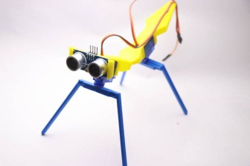

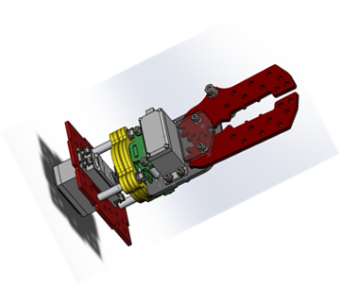
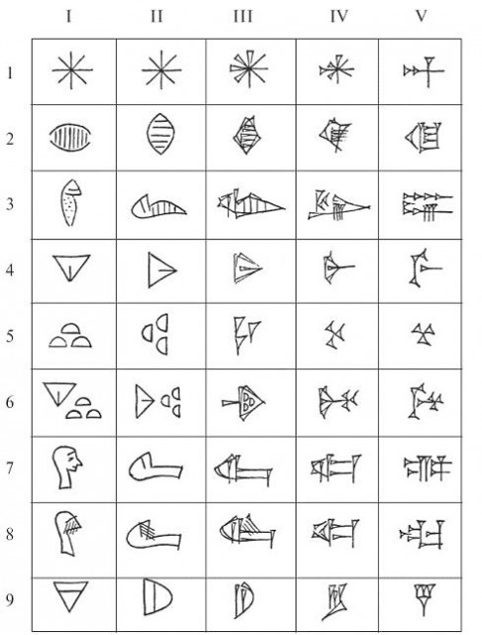
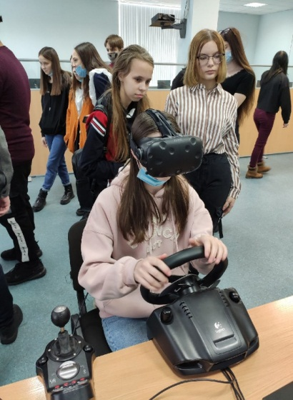
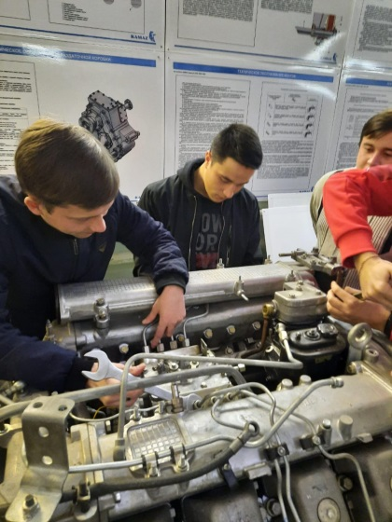
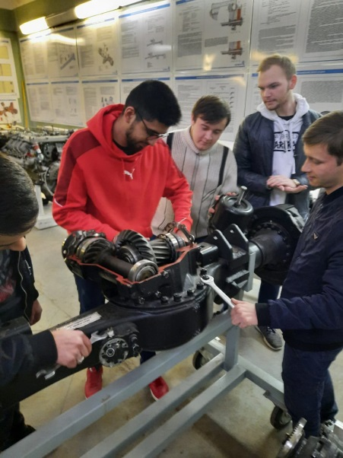
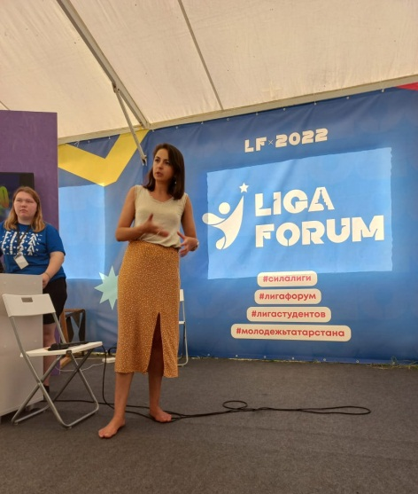
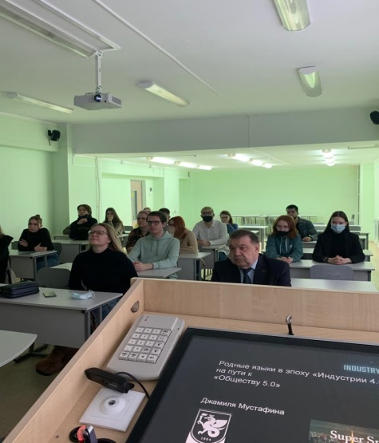
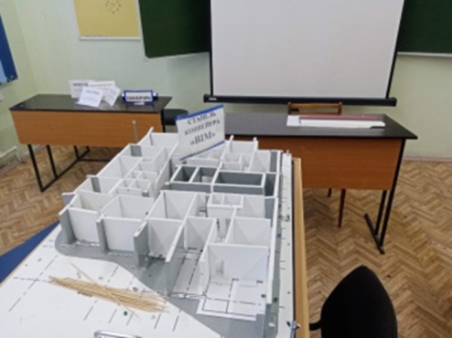
Студенческие научные кружки
801-1000
14-16
322
5
«ЛИНГВИСТИКА И ЛИНГВОДИДАКТИКА»
«ПУБЛИЧНОЕ ПРАВО И ТАМОЖЕННОЕ ДЕЛО»
«КЛУБ МОЛОДОГО ЭКОНОМИСТА»
«КОГНИТИВНАЯ ПСИХОЛОГИЯ»
«КРИМИНОЛОГИЯ И КРИМИНАЛИСТИКА»
«ЭКОНОМИЧЕСКАЯ СРЕДА»
«ИННОВАЦИИ В УПРАВЛЕНИИ»
«НАУЧНЫЙ ЛИДЕР»
«ГОСУДАРСТВЕННОЕ И МУНИЦИПАЛЬНОЕ УПРАВЛЕНИЕ»
«VR ЛАБОРАТОРИЯ»
«ПАТЕНТОВЕДЕНИЕ»
«АВТОМАТИЗИРОВАННЫЙ МОНИТОРИНГ ТОЧНОСТИ»
«ЦИФРОВОЙ ТРАНСПОРТ»
«ВЫСОКОЭНЕРГЕТИЧЕСКАЯ ФИЗИКА»
«МЕХАТРОНИКА И РОБОТОТЕХНИКА»
«3D-МОДЕЛИРОВАНИЕ»
«БЕЗОПАСНАЯ СРЕДА»
«ИНФОРМАЦИОННОЕ МОДЕЛИРОВАНИЕ В СТРОИТЕЛЬСТВЕ»
Notes:
После переосмысления структуры слайда, у нас появилось предложение сделать горизонтальный формат оформления, который визуально дает возможность визуально разграничить поле навигации-тематики и дать больше маневра для представления контента на слайде.
След. Слайд
Обращаю ваше внимание, что версию в сером цвете также предусмотрели.

Slide 18
Подготовка кадров. Прием в аспирантуру
801-1000
14-16
322
5
Наименование направлений подготовки | Шифр научной специальности | 2022 | 2023 | План 2024
 |  | бюджет/контракт | бюджет/контракт | бюджет/контракт
Электрофизика, электрофизические установки | 1.3.13 | 0/0 | 1/0 | 1/1
Механика жидкости, газа и плазмы | 1.1.9 | 2/1 | 0/1 | 0/1
Экология | 1.5.15 | 1/0 | 1/0 | 0/1
Системный анализ, управление и обработка информации, статистика | 2.3.1 | 0/1 | 1/2 | 0/2
Автоматизация и управление технологическими процессами и производствами | 2.3.3 | 3/3 | 1/0 | 2/1
Электротехнические комплексы и системы | 2.4.2 | 0/1 | 0/0 | 0/0
Турбомашины и поршневые двигатели | 2.4.7 | 0/0 | 0/0 | 0/1
Роботы, мехатроника и робототехнические системы | 2.5.4 | 0/0 | 0/0 | 0/1
Технология и оборудование механической и физико-технической обработки | 2.5.5 | 1/1 | 0/0 | 0/1
Технологии и машины обработки давлением | 2.5.7 | 1/3 | 1/0 | 0/1
Сварка, родственные процессы и технологии | 2.5.8 | 0/0 | 0/2 | 0/1
Гидравлические машины, вакуумная, компрессорная техника, гидро- и пневмосистемы | 2.5.10 | 0/0 | 0/0 | 0/0
Наземные транспортно-технологические средства и комплексы | 2.5.11 | 0/0 | 0/5 | 0/4
Материаловедение | 2.6.17 | 0/2 | 0/2 | 0/2
Литейное производство | 2.6.3 | 0/0 | 0/0 | 0/1
Нанотехнологии и наноматериалы | 2.6.6 | 0/0 | 0/0 | 0/0
Эксплуатация автомобильного транспорта | 2.9.5 | 0/3 | 0/1 | 0/1
Интеллектуальные транспортные системы | 2.9.8 | 0/0 | 0/0 | 0/1
Экономическая теория | 5.2.1 | 0/1 | 0/2 | 0/2
Региональная и отраслевая экономика | 5.2.3 | 0/1 | 0/3 | 0/2
Теоретическая, прикладная и сравнительно-сопоставительная лингвистика | 5.9.8 | 1/1 | 0/0 | 0/1
Всего |  | 8/18 | 5/18 | 3/25
Notes:
После переосмысления структуры слайда, у нас появилось предложение сделать горизонтальный формат оформления, который визуально дает возможность визуально разграничить поле навигации-тематики и дать больше маневра для представления контента на слайде.
След. Слайд
Обращаю ваше внимание, что версию в сером цвете также предусмотрели.

Slide 19
Подготовка кадров.
Защита диссертаций и присвоение учёных званий
801-1000
14-16
322
5
№ | Ф.И.О. | Должность, подразделение | Степень
1 | Султанова (Нурутдинова) Наиля Ривгатевна (Решение диссовета КФУ от 16.02.2023г.) | ассистент кафедры иностранных языков | кандидат филологических наук
2 | Гильман Виталий Николаевич (Решение диссовета КФУ от 28.12.2022г.) | ст. преподаватель каф. АиУ | кандидат технических наук
3 | Шаехова Ирина Фаридовна (защита 26.05.2023) | доцент кафедры МТиК | кандидат технических наук
4 | Низамов Равиль Салимович (приказ № 2261/нк от 06.12.2023, защита 15.06.2023) | доцент кафедры машиностроения | кандидат технических наук
5 | Закиров Эрнст Сергеевич (защита 26.05.2023) | - (аспирант) | кандидат технических наук
6 | Фазлыев Марат Рашитович | - (аспирант) | кандидат технических наук
№ | Ф.И.О. | Должность, подразделение | Учёное звание
1 | Хузин Ильнур Рафисович (приказ № 1329-нк от 22.06.2023г.) | доцент кафедры филологии | доцент
2 | Багатеева Ангелина Олеговна (приказ № 1329-нк от 22.06.2023г.) | доцент кафедры филологии | доцент
3 | Байрамов Булат Фаритович (приказ № 1329-нк от 22.06.2023г.) | доцент кафедры МиК | доцент
4 | Сайфуллина Миляуша Назимовна (приказ № 1961/нк от 13.10.2023) | доцент кафедры филологии | доцент
5 | Лоншакова Марина Михайловна (приказ № 1961/нк от 13.10.2023) | доцент кафедры ААДиД | доцент
6 | Валиев Айнур Миннегаянович (приказ № 2197/нк от 28.11.2023) | доцент кафедры машиностроения | доцент
7 | Недорезова Ольга Юрьевна (приказ № 2197/нк от 28.11.2023) | доцент кафедры КАиМП | доцент
Notes:
После переосмысления структуры слайда, у нас появилось предложение сделать горизонтальный формат оформления, который визуально дает возможность визуально разграничить поле навигации-тематики и дать больше маневра для представления контента на слайде.
След. Слайд
Обращаю ваше внимание, что версию в сером цвете также предусмотрели.

Slide 20
Темы НИОКР планируемые в 2024 г.
801-1000
14-16
322
5
Создание прототипа интеллектуальной системы управления беспилотными транспортными средствами для внутризаводской доставки грузов ПАО «КАМАЗ» ( рук. к.т.н., доцент Илюхин А.Н.)
Исследования в области повышения эффективности батареи водородных топливных элементов ( рук. к.т.н., доцент Фазуллин Д.Д.)
Разработка методологий оптимизации систем выпуска и нейтрализации отработавших газов, повышения эффективности и снижения выбросов CO2 двигателей и автомобилей с целью достижения требований перспективных экологических классов ( рук. к.т.н., доцент Галиакбаров А.Т.)
Разработка материалов для аддитивных технологий в автомобилестроении (рук. к.т.н., доцент Шафигуллин Л.Н.)
Дизайн исследование и разработка концепции транспортного средства (рук. к.т.н., доцент, Лоншакова М.М.)
Разработка системы контроля движения беспилотных ВАТС ПАО «КАМАЗ» в беспилотном логистическом коридоре М-11 "Нева". (рук. к.т.н., доцент Илюхин А.Н.)
Разработка технологии упрочнения деталей методом закалки ТВЧ взамен ХТО (рук. к.т.н., доцент Саубанов Р.Р.)
Разработка инновационной технологии зубофрезирования дисковым инструментом на пятикоординатных станках с ЧПУ (InvoMilling) (рук. к.т.н., доцент Кондрашов А.Г.).
Разработка методологии экспертизы и управления состоянием ДВС (P6) с целью обеспечения работоспособности путем совершенствования программно-технических средств (рук. д.т.н., профессор Панкратов Д.Л.)
Разработка структуры и режимов изотермической закалки высокопрочного чугуна для снижения веса и улучшения эксплуатационных свойств деталей автомобилей семейства КАМАЗ. (рук. д.т.н., профессор Панов А.Г.)
Разработка методологии формирования альтернативных технологических маршрутов изготовления деталей на основе исскуственного интеллекта и анализа больших массивов данных( рук. д.т.н., профессор Симонова Л.А.)
Notes:
После переосмысления структуры слайда, у нас появилось предложение сделать горизонтальный формат оформления, который визуально дает возможность визуально разграничить поле навигации-тематики и дать больше маневра для представления контента на слайде.
След. Слайд
Обращаю ваше внимание, что версию в сером цвете также предусмотрели.

Slide 21
План научных мероприятий на 2024г.
801-1000
14-16
322
5
Наименование мероприятия | Даты проведения
Международная конференция IEEE Developments in e-Systems Engineering «DeSE2023» (2 специальные секции) | 9-13 января 2024 г.
Итоговая научная конференция профессорско-преподавательского состава Набережночелнинского института КФУ | 2 февраля 2024 г.
Вебинар (мастер-класс) «EndNote: возможности референс-менеджера для ведения НИР» (НЧИ КФУ) | 26 января 2024 г.
День науки (Конкурс-соревнование с участием СНК) | 9 февраля 2024 г.
II Международной научной конференции «Качество жизни населения промышленных территорий в эпоху неопределенности» | 18 апреля 2024 г.
Итоговая научно – образовательная конференция студентов Набережночелнинского института КФУ | Апрель 2024 г.
IV Всероссийская научно-практическая конференция «Консолидация теории и практики психолого-педагогического сопровождения лиц с особыми образовательными потребностями» | Май 2024 г.
Международная сетевая научно практическая конференция «Технологии, материалы, транспорт, безопасность и логистика: перспективы развития –TMTSL» | Май 2024 г.
Фестиваль науки (Презентация деятельности научных кружков) | Октябрь 2024 г.
Международная научно-техническая конференция «Наука и технология модифицирования чугуна - 2024» | 16-18 октября 2024 г.
Международная научно-практическая конференция «Ермаковские чтения в Набережных Челнах. Культурно-историческая и социально-экономическая динамика регионов: Вызовы и возможности» | 25 октября 2024 г.
Всероссийская научно–практическая конференция студентов, аспирантов и молодых ученых «XVI Камские чтения» | 15 ноября 2024 г.
Notes:
После переосмысления структуры слайда, у нас появилось предложение сделать горизонтальный формат оформления, который визуально дает возможность визуально разграничить поле навигации-тематики и дать больше маневра для представления контента на слайде.
След. Слайд
Обращаю ваше внимание, что версию в сером цвете также предусмотрели.

Slide 22
Целевые показатели на 2024г.
801-1000
14-16
322
5
№ | Наименование показателя | Целевой показатель на 2024 г.
1 | Приведенный научный бюджет, млн руб./НПР | 2,413
2 | Приведенный объём хоздогорных работ, млн руб./НПР | 0,155
3 | Публикационная активность в ядре РИНЦ на 1НПР, ед./НПР | 1,46
4 | Количество проведенных международных конференций, ед. | 3
5 | Количество проведенных мероприятий по популяризации науки, ед. | 12
6 | Средняя заработная плата НПР, тыс. руб. | 119,7
7.1 | Количество исследовательских проектов, реализуемых совместно с ведущими академическими партнерами, ед. | -
7.2 | Бюджет исследовательских проектов, реализуемых совместно с ведущими академическими партнерами (занимающими позиции 1–50 в рейтингах АЦ «Эксперт», «Интерфакс» или рейтинге «Три миссии университета»), млн руб. | -
8.1 | Количество финансово обеспеченных проектов, реализуемых подразделением в коллаборации с другими основными структурными подразделениями КФУ, ед | -
8.2 | Бюджет проектов, реализуемых подразделением в коллаборации с другими основными структурными подразделениями КФУ, млн руб. | -
9 | Количество поддержанных заявок на молодежные научные конкурсы и конкурсы молодежного технологического предпринимательства (конкурс именных государственных стипендий, всероссийский конкурс НИР студентов и аспирантов в рамках Всероссийского молодежного научного форума «Наука будущего – наука молодых», конкурсы Фонда содействия инновациям, конкурс стипендий В. Потанина, конкурс именных стипендий программы «Альфа-Шанс»), ед | 16
10 | Число НПР, прошедших обучение по программам ДПО в области управления исследованиями и разработками, чел | -
11 | РИД, ед | 50
Notes:
После переосмысления структуры слайда, у нас появилось предложение сделать горизонтальный формат оформления, который визуально дает возможность визуально разграничить поле навигации-тематики и дать больше маневра для представления контента на слайде.
След. Слайд
Обращаю ваше внимание, что версию в сером цвете также предусмотрели.

Slide 23
Стимулирование научных исследований
801-1000
14-16
322
5
МЕРЫ ПОДДЕРЖКИ НАУЧНЫХ ИССЛЕДОВАНИЙ
Единовременные надбавки сотрудникам института за результаты научной деятельности
Меры поддержки студентов за результаты научной деятельности
№ | Наименование единовременной надбавки | Сумма надбавки, руб.
1 | Защита кандидатской диссертации, выполненной в НЧИ КФУ | 100000,00
2 | Защита докторской диссертации, выполненной в НЧИ КФУ | 200000,00
3 | Подготовка одного кандидата наук – соискателя или аспиранта НЧИ КФУ (сотрудника НЧИ КФУ) (научному руководителю) | 50000,00
4 | Подготовка одного кандидата наук сотрудника НЧИ КФУ из числа аспирантов, защитивших диссертацию в течение одного года после окончания аспирантуры (научному руководителю) | 100000,00
5 | Подготовка одного доктора наук сотрудника НЧИ КФУ (научному консультанту) | 100000,00
6 | За получение патента на ОИС (по основным научным направлениям института) в котором правообладателем является КФУ | 15000,00
7 | Статьи в изданиях Q1 (по SNIP и IF) входящих в ядро РИНЦ | Выплаты по «проектной надбавке», по приказу КФУ
8 | Статьи в изданиях Q2 (по SNIP и IF) входящих в ядро РИНЦ
9 | Статьи в изданиях Q3 (по SNIP и IF) входящих в ядро РИНЦ
10 | Статьи в изданиях Q4 (по SNIP и IF) входящих в ядро РИНЦ | 15000,00
11 | Статьи в изданиях входящих ядро РИНЦ, квартиль которых не определен (Журналы Scopus и WoS, журналы категории К1 и К2 из перечня ВАК РФ) | 10000,00
1. Повышенные стипендии за результаты научной деятельности (назначается на 6 месяцев):
№ | Категории обучающихся | Сумма стипендии, руб.
1 | Обучающиеся первого курса (бакалавриат, специалитет) | 1000,00
2 | Обучающиеся второго курса (бакалавриат, специалитет) | 2000,00
3 | Обучающиеся третьего курса (бакалавриат, специалитет) | 7000,00
4 | Обучающиеся четвертого курса (бакалавриат, специалитет) | 8000,00
5 | Обучающиеся пятого курса (специалитет) | 8000,00
6 | Обучающиеся первого курса (магистратура) | 10000,00
7 | Обучающиеся второго курса (магистратура) | 11500,00
2. Установление дополнительных баллов студентам в балльно-рейтинговой системе за достижения в научной деятельности.
3. Привлечение студентов и аспирантов в выполнении НИОКР (ПИШ)

Slide 24
Стимулирование научных исследований
801-1000
14-16
322
5
ФОРМИРОВАНИЕ КАДРОВОГО РЕЗЕРВА
Курсы повышения квалификации и переподготовки ППС в передовых НИЦ.
Привлечение студентов и аспирантов в выполнении НИОКР.
Увеличение доли аспирантов, привлеченных к педагогической деятельности.
Привлечение ведущих российских специалистов к образовательному процессу и к научному руководству.
Notes:
После переосмысления структуры слайда, у нас появилось предложение сделать горизонтальный формат оформления, который визуально дает возможность визуально разграничить поле навигации-тематики и дать больше маневра для представления контента на слайде.
След. Слайд
Обращаю ваше внимание, что версию в сером цвете также предусмотрели.

Slide 25
Проект решения Ученого совета
801-1000
14-16
322
5
Проект решения Ученого совета:
Признать работу Набережночелнинского института КФУ по науке удовлетворительной
Увеличить количество проводимых международных научных конференций (отв. кафедры, ОНИД)
Усилить работу по организации выполнения хоздоговорных работ и грантов (отв. кафедры, ОНИД, зав. научными лабораториями)
Повысить публикационную активность ППС в журналах из ядра РИНЦ (отв. кафедры, ОНИД)
Увеличить количество заявок на получение патентов на РИД (по научным направлениям института) (отв. кафедры, ОНИД, зав. научными лабораториями)
Организовать повышение квалификации ППС по программам ДПО в области управления исследованиями и разработками (отв. ОНИД, ПИШ)
Повысить качество заявок подаваемых на студенческие научные конкурсы (отв. кафедры)
Разработать предложения по стимулированию НИРС в рамках БРС (отв. ОНИД)
Коллаборации с основными структурными подразделениями КФУ и ведущими научными организациями для выполнению НИОКР (руководители НИОКР, зав. научными лабораториями)
Notes:
После переосмысления структуры слайда, у нас появилось предложение сделать горизонтальный формат оформления, который визуально дает возможность визуально разграничить поле навигации-тематики и дать больше маневра для представления контента на слайде.
След. Слайд
Обращаю ваше внимание, что версию в сером цвете также предусмотрели.

Slide 26


ИТОГИ НАУЧНО-ИССЛЕДОВАТЕЛЬСКОЙ ДЕЯТЕЛЬНОСТИ НАБЕРЕЖНОЧЕЛНИНСКОГО ИНСТИТУТА КФУ ЗА 2023 ГОД.
ПЛАН НАУЧНО-ИССЛЕДОВАТЕЛЬСКОЙ ДЕЯТЕЛЬНОСТИ ИНСТИТУТА НА 2024 ГОД.
СПАСИБО ЗА ВНИМАНИЕ
Фазуллин Динар Дильшатович
Заместитель директора по научной деятельности
fazullindd@yandex.ru
+7 (8552) 39 56 09

